Slide 1
Smart Admin
Ariel Chelsău
MSD2

Slide 2
Cuprins
Scop
Arhitectura generala
Modelul de date
Specificatia REST
Etape de dezvoltare

Slide 3
Scop
Problema:
Instalarea unui pachet software presupune rezolvarea dependințelor cu alte pachete și a incompatibilitatilor intre versiuni
Solutia propusa:
Punerea la dispozitie a unui sistem care sa faciliteze rezolvarea incompatibilităților și a dependințelor de alte pachete (Ex: Puppet)

Slide 4
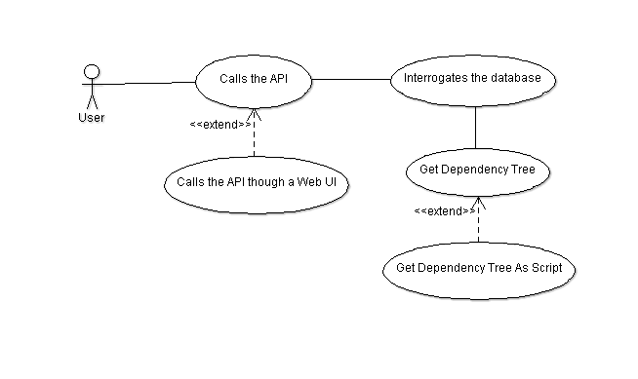
Arhitectura generală (I)

Slide 5
Arhitectura generală (II)
Interactiunea cu utilizatorul:
Intefață grafica web
API Rest
API Rest consumat de aplicația web sau direct de utilizator
Modelul de date
Triple RDF

Slide 6
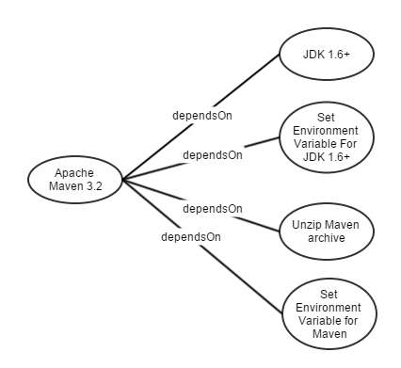
Modelul de date (I)

Slide 7
Modelul de date (II)
Sursă de date in principal proprie.
Sursele de date externe, deși bogate, nu au o reprezentare a dependintelor fidelă lumii reale
Unele pachete software mai puțin cunoscute (ex: jar-uri) nu apar pe dbpedia sau freebase
Principiu:
Reutilizare și nu reinventare (URI-uri HTTP existente acolo unde este posibil)

Slide 8
Specificația REST
GET /sad/dependencyTree/{package}/{packageVersion}/{OS}/{osVersion}/{osArch}/
Ex: {package} – Maven
{packageVersion} – 3.2
{OS} – Windows
{osVersion} – 7
{osArch} – x64/x86
Alte exemple de metode:
availablePackagesAndVersions/ , availableOSes/ , etc.

Slide 9
Etape de dezvoltare
Crearea unei baze de date
Engine pentru query-uri
Rest API
UI

Slide 10
Tehnologii
Apache Tomcat, Spring
Triplestore database vs Neo4J
Jquery

Slide 11
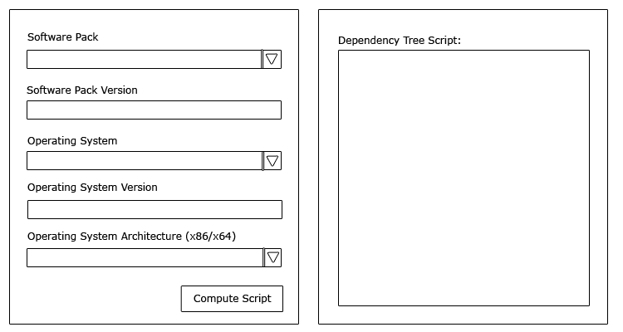
UI Mockup

Slide 12
Q & A

